Slide 1

PROYECTO HOSPITAL ALTO HOSPICIO: AVANCES PUESTA EN MARCHA 2020
EQUIPO DE PUESTA EN MARCHA
Cira diciembre

Slide 2
¿QUE ES EL PUESTA EN MARCHA?
Definición
“Es el proceso que implica la coordinación e integración de los distintos ámbitos del proyecto, con el objetivo de lograr una apertura del establecimiento sanitario de acuerdo a normativas vigentes, de manera segura y con calidad”.
Propósito
“Lograr un inicio de operaciones de acuerdo a las normativas vigentes, seguro y de calidad para los/as usuarios/as y funcionarios/as de los nuevos establecimientos hospitalarios, permitiendo que desarrollen su producción esperada de acuerdo a lo planificado”.

Slide 3
ESTADO DEL PROYECTO Y AVANCES OBRA CIVIL
RESUMEN PROYECTO
ESTADO ACTUAL DEL PROYECTO
Monto $M (Obras civiles) | $84.742.100.891.
Superficie (m²) | 48. 214 M2 (42.421)
Beneficiarios | 157.231 hbtes.
Camas Proyectadas | 235
N° Pabellones | 7
Monto $M (Eq. Médico) | $ 10.118.564
Total Eq. Médicos | 6.766
Total Eq. Médicos Obra | 148
N° Etapas | 7
Etapas Finalizadas | 5 / 7
Avance Físico | 70 %
Avance Financiero | 55%
Inicio de Obras | 17 mayo 2018
Término de Obras | 28 agosto 2021
Hitos | Ejecución Plan de compras Revisión PMA -PME
HITO 1
HITO 2
HITO 3
HITO 4
HITO 5
HITO 6
HITO7
12%
414días
13%
153 días
15%
110 días
15%
122 días
17%
92 días
15%
124 días
13%
170 días

Slide 4
ÁMBITOS ORGANIZACIONALES DEL PROYECTO
OBRAS CIVILES
A CARGO DE MOP
7 ETAPAS DEFINIDAS
PROYECTO INTEGRADO
A CARGO DE SSI
COORD. PROY. ENTRE MOP Y SSI
HOSPITAL ALTO HOSPICIO
EQUIPOS MÉDICOS
A CARGO DE SSI
ADQUISICIÓN DE EQUIPOS PARA LA OBRA
PUESTA EN MARCHA
A CARGO DE SSI
GENERAR RECINTO FUNCIONAL

Slide 5
Plan de Trabajo HAH: Puesta en Marcha
Puesta en Marcha
Planificación y Organización 2019-2020 / GESTIÓN DEL CAMBIO
Definir equipo según competencias
Transferencia de competencias en el marco de proyectos hospitalarios
Sanción y validación del Plan de Trabajo y Carta Gantt
Revisión del proyecto
Implementación 2020 / GESTIÓN DEL CAMBIO
Diseño y actualización de módulos del proyecto
Rediseño del Mapa de derivación de la Red Asistencial y Modelamiento clínico
Presentación instersectorial y comunitaria
Visitas a Terreno
3) Habilitación 2021/ GESTIÓN DEL CAMBIO
Resolución de autorización sanitaria
Adjudicación de cargos RRHH
Capacitación del RRHH
Plan de inicio de operaciones para apertura
Operación Inicial a Normal 2022/ GESTIÓN DEL CAMBIO
Cambio a equipo operativo
Ejecutar apertura administrativa
Ejecutar apertura clínica
Equipos Médicos
Proyecto Integrado

Slide 6
Plan de Trabajo : Avances por Procesos
Gestión Clínica
Recursos Humanos
Operacionalización del modelo de Gestión : Modelamiento de Macro procesos y Modelamiento del Modelo de Atención
Actualización del Modulo de RRHH
Concursos de cargos resueltos
Formalizacion adelantamiento cargos
Tecnológicos ( TICS)
Autorización Sanitaria
Diseño del Módulo TICS
Revisión PMA y PMA
Revisión normativas versus planimetria y proyectos de especialidades
Gestión del Cambio y
Desarrollo Organizacional
Logísticos e Industriales
Revisión PMA y Planimetria servicios externalizados y areas de servicios
Habilitación de bodegas: recepción de equipamiento
Modelo de atención y Mapa de Derivación
Traspaso y Trasnferencias de RRHH
Estrategias Comunitarias y de Gobernanza

Slide 7
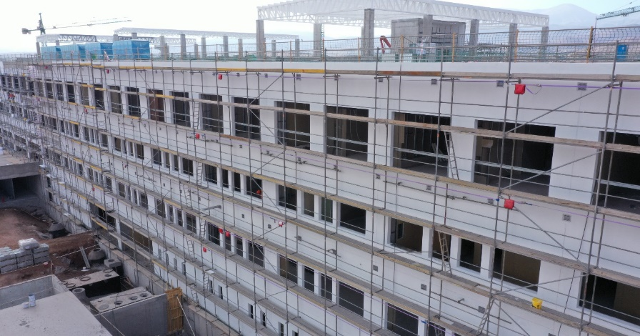
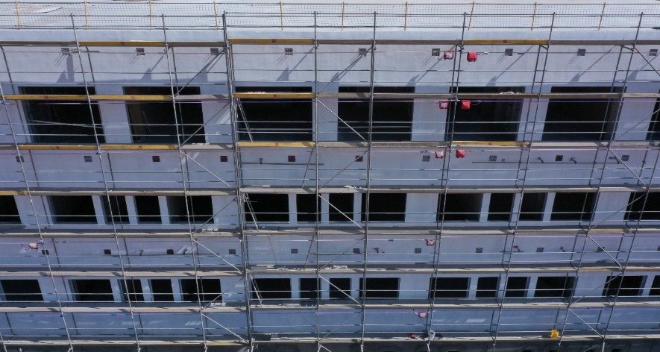
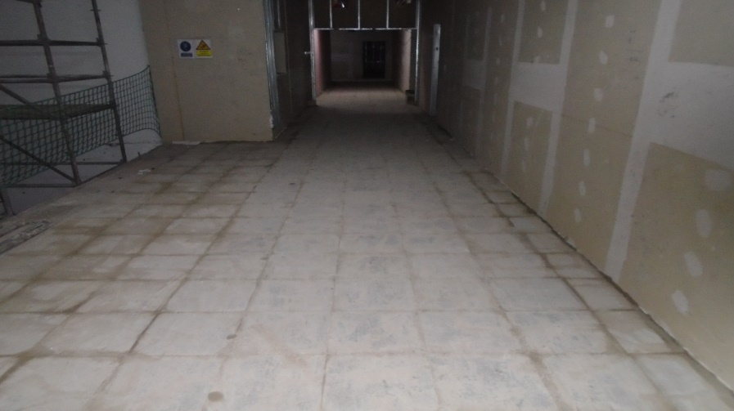
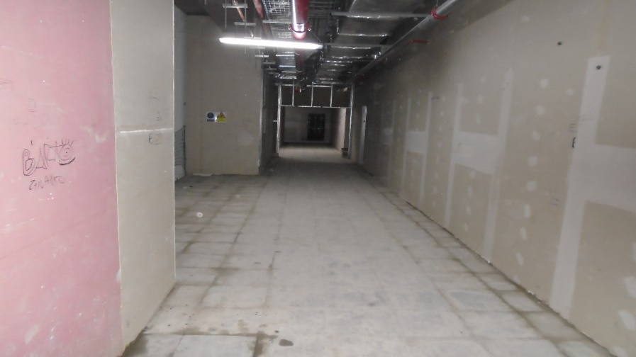
INSTALACION REVESTIMIENTOS FACHADAS
Fotografía N°1 – instalación sistema EIFS fachada poniente
Fotografía N°2 – instalación sistema EIFS fachada oriente
INSTALACION BALDOSAS
Fotografía N°3 – instalación pavimento baldosas en nivel 1
Fotografía N°4 – Instalación pavimento baldosas en nivel 1

Slide 8
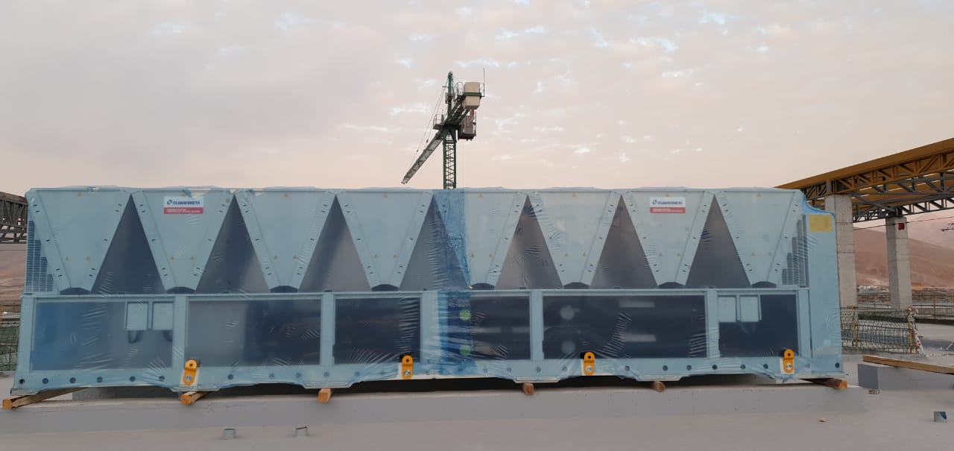
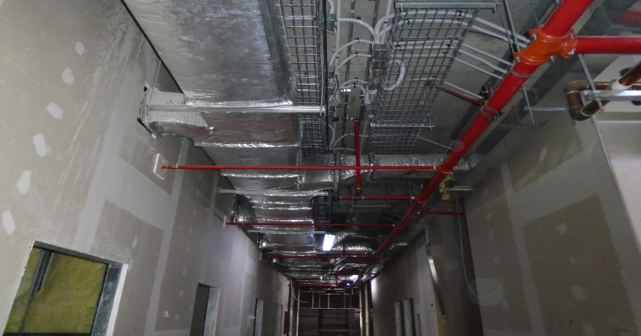
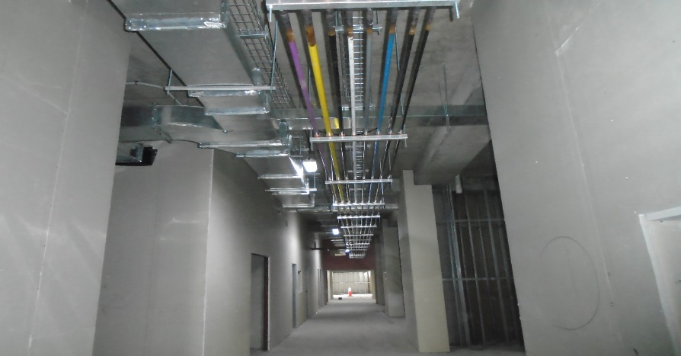
EQUIPOS CLIMATIZACION.
Fotografía N°6 – Equipos Chillers en cubierta
EN PASILLOS : Durante este periodo se está completando en todos los niveles las instalaciones en pasillos de electricidad, ccdd, sanitarias, extinción y gases clínicos, las cuales tienen un avance considerable.
Fotografía N°7 – Instalaciones en pasillos
Fotografía N°8 – Instalaciones en pasillos

Slide 9
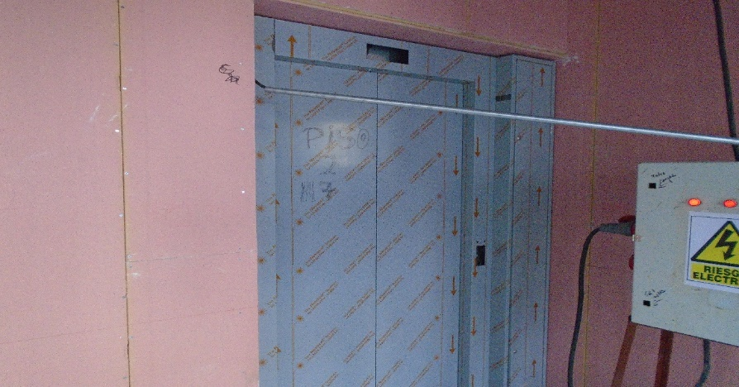
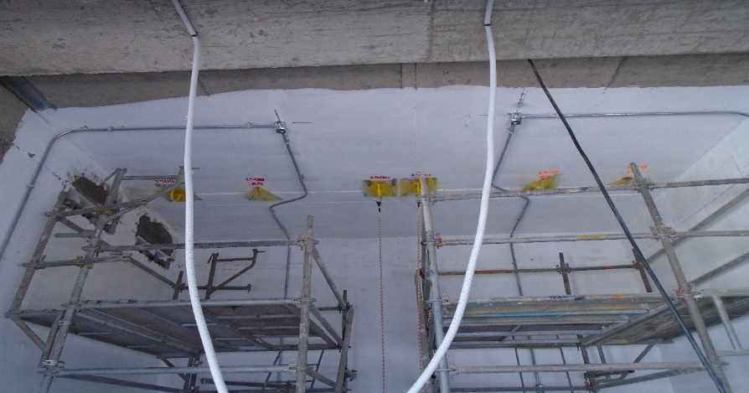
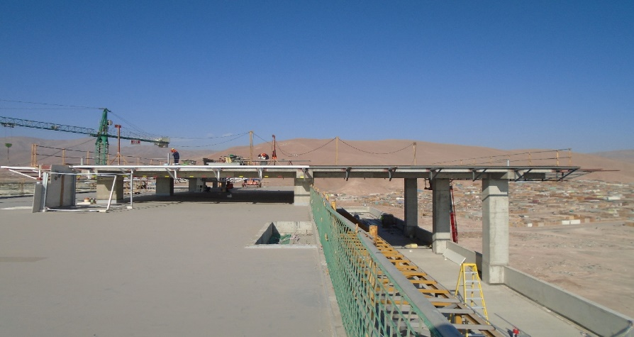
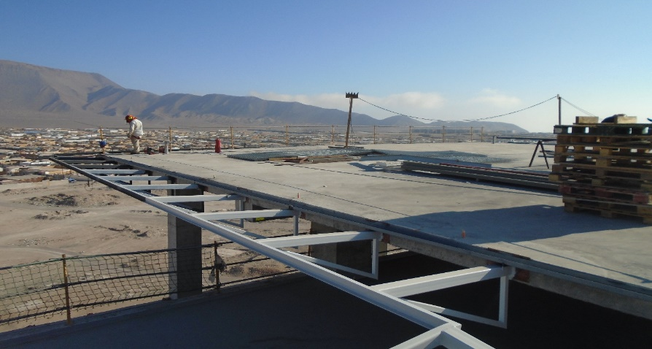
INSTALACION ASCENSORES
Fotografía N°9 – instalación ascensores
Fotografía N°10 – Instalación ascensores
HELIPUERTO
Fotografía N°11 – Trabajos helipuerto
Fotografía N°12 – Trabajos helipuerto

Slide 10
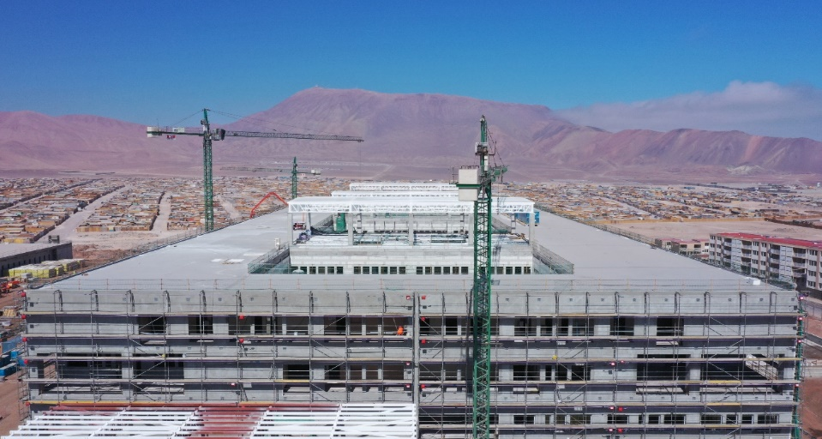
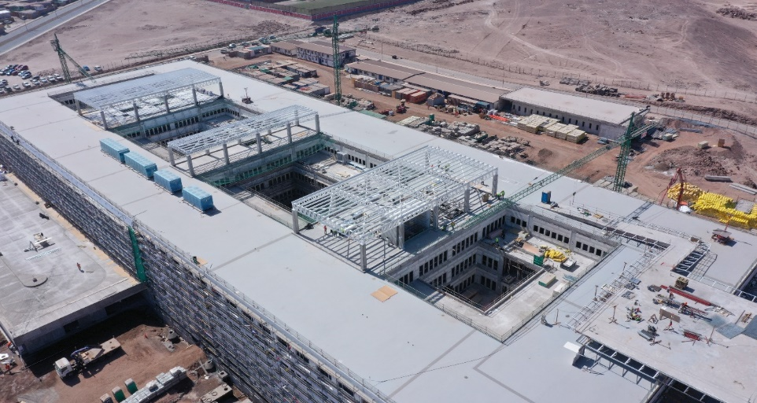
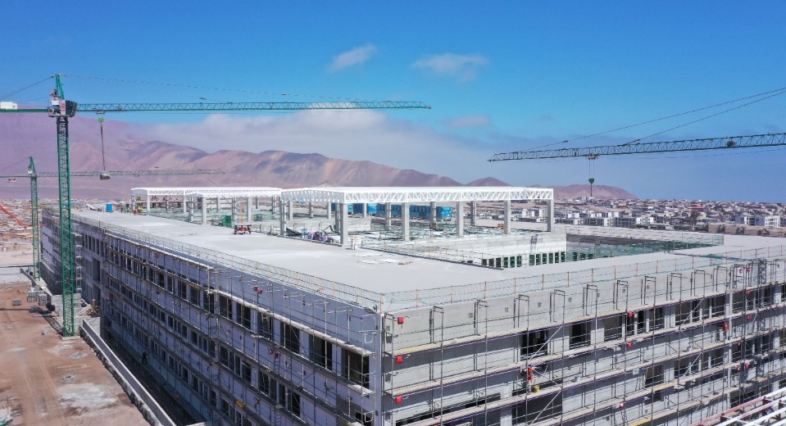
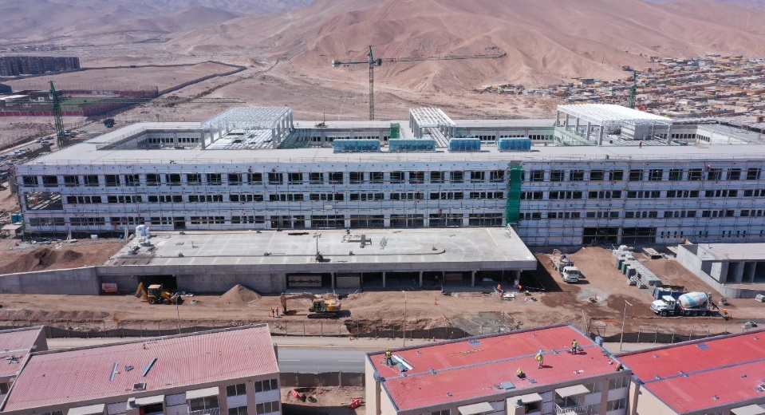

Slide 11
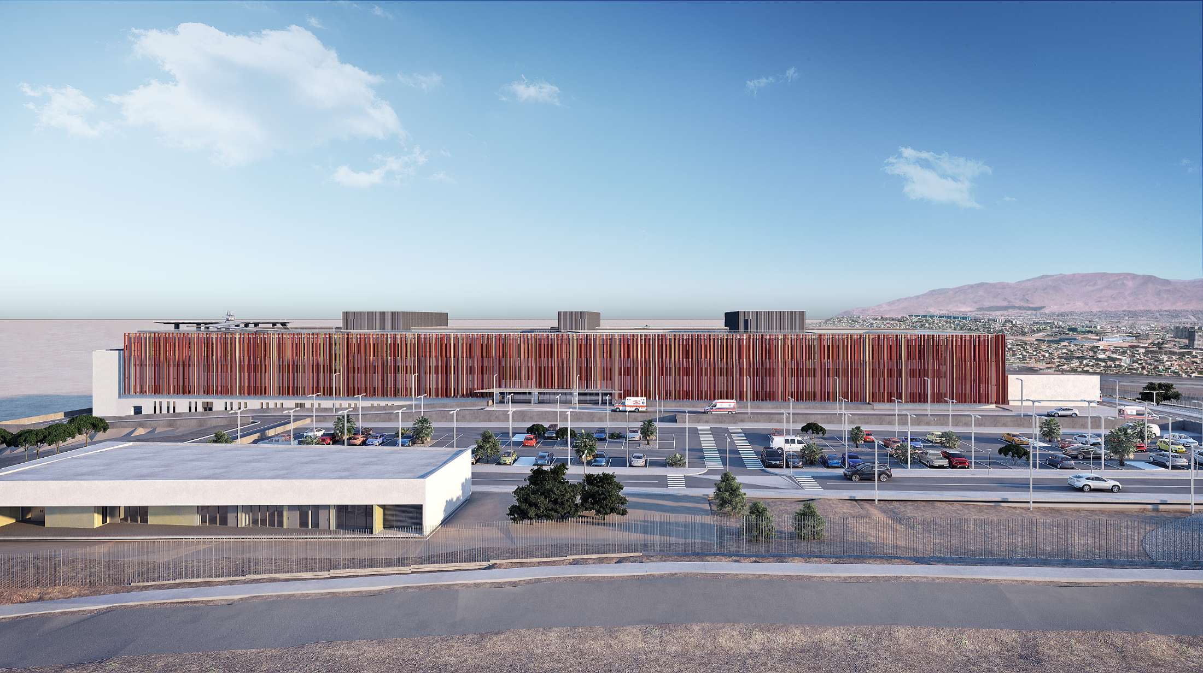
Maqueta HAH. ELEVACION NORTE

Slide 12
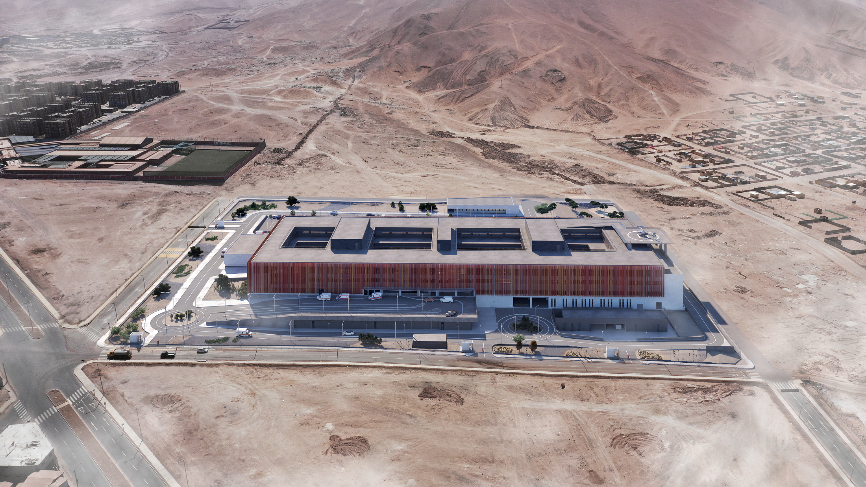
Maqueta HAH. VISTA AEREA

Slide 13
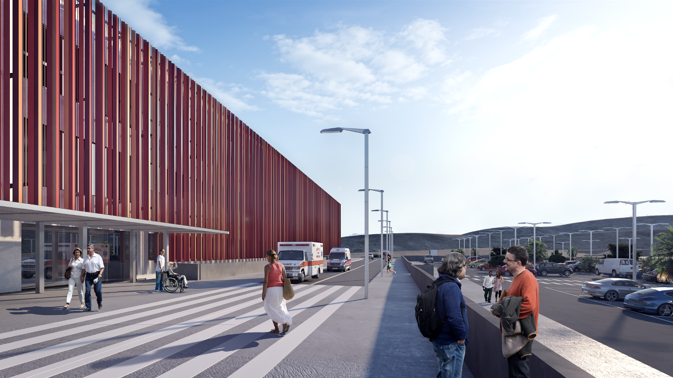
Maqueta HAH. PESPECTIVA ACCESO

Slide 14
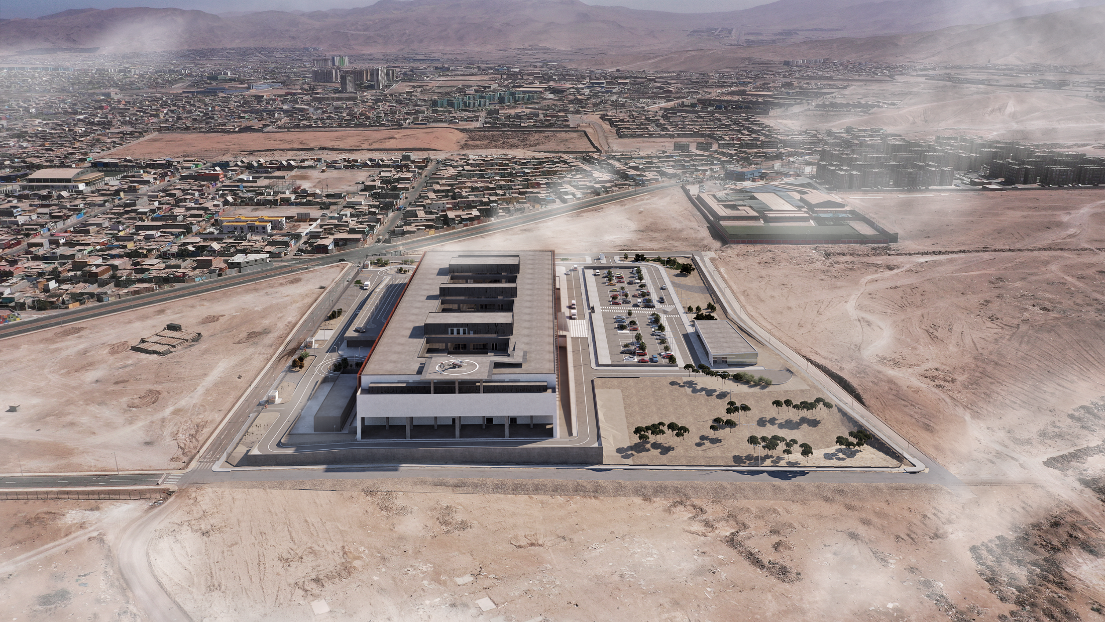
Maqueta HAH. VISTA AEREA

Slide 15
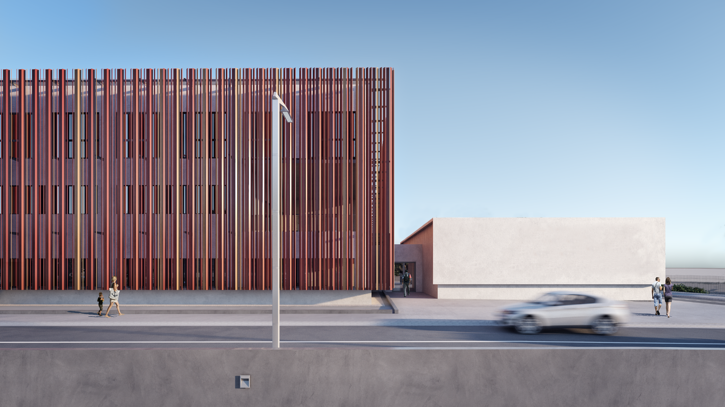
Maqueta HAH. ZONA AUDITORIO

Slide 16
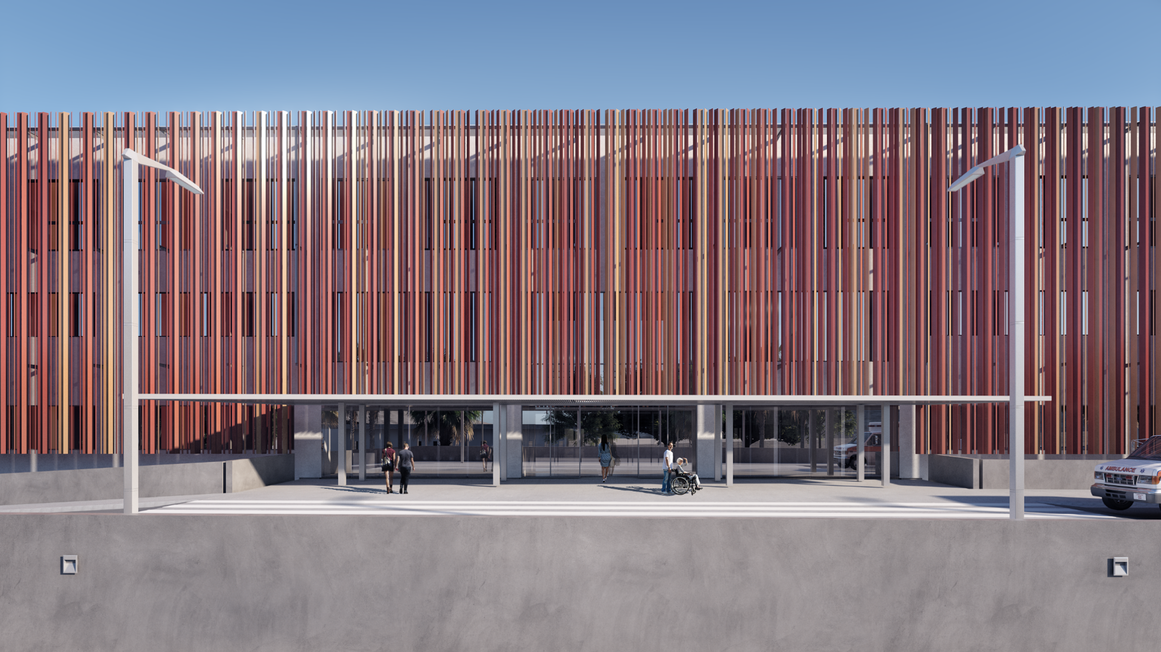
Maqueta HAH. ELEVACION ACCESO
Gobierno de Chile | Fuente Ministerio de Obra Públicas

Slide 17
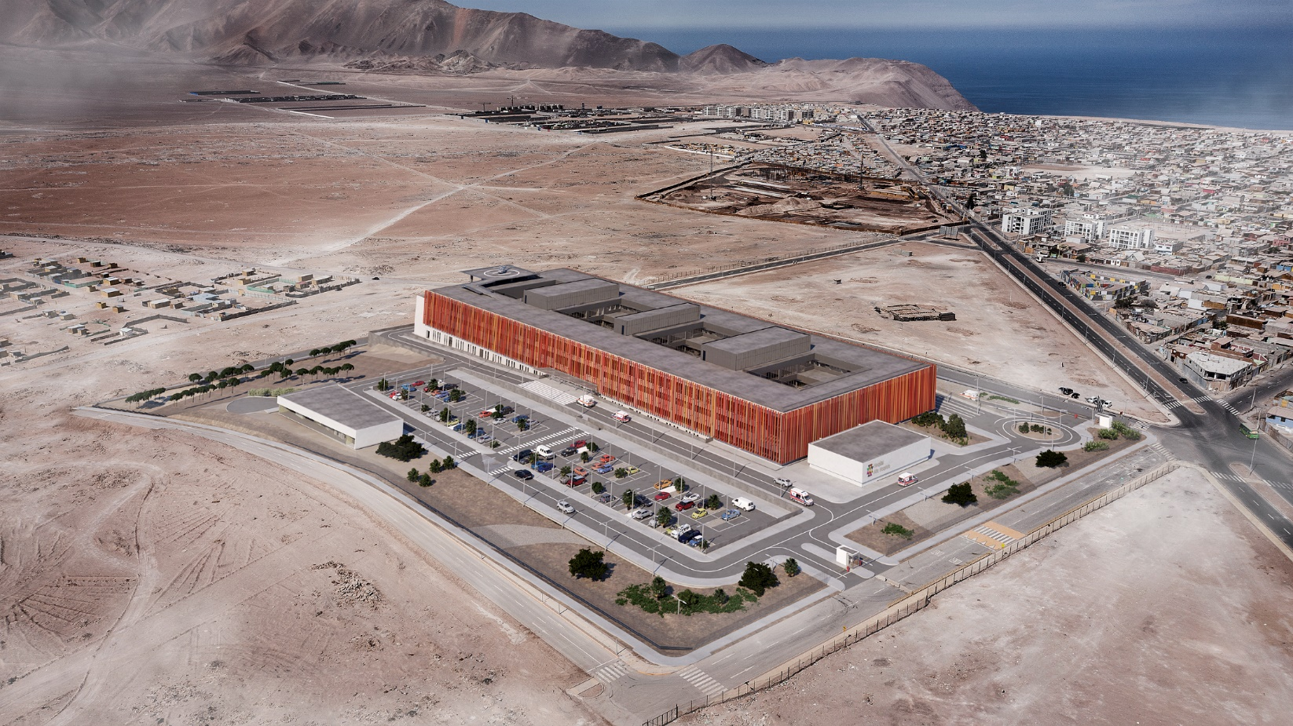

Slide 18
GESTIÓN DEL CAMBIO: TRASPASO FUNCIONARIOS CGU REYNO

Slide 19
ORIGEN DEL PROYECTO
Hospital Alto Hospicio (Proyecto Hospitalario)
Módulo De Gestión
Módulo de Recurso Humano
Módulo de TIC´S
Módulo de Producción

Slide 20

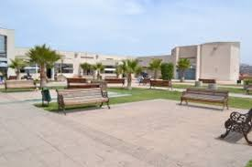
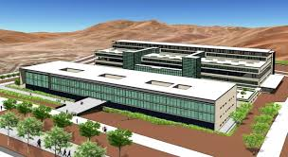

gestión del cambio
CGU DR. HECTOR REYNO
Hospital de Alto Hospicio

Slide 21

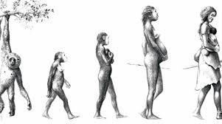
¿De qué hablamos cuando hablamos de CAMBIO?
EVOLUCIÓN
DEVENIR
CAMBIO DECIDIDO O PLANEADO

Slide 22
LA GESTION DEL CAMBIO
CGU Dr. HECTOR REYNO G – HOSPITAL ALTO HOSPICIO
Funcionarios CGU
0rganizaciones sociales de base
Red Asistencial
Cambio Exitoso
Sociedad Civil

Slide 23
Gestión de Cambio HAH - Sociedad Civil - Organizaciones Sociales de Base | OBJETIVO | ACTIVIDAD | FECHA | ESTADO
Socialización del proyecto de Hospital de Alto Hospicio en CIRA (Consejo intergrado de la Red Asistencial | Dentro del plan de gestión de cambios, este tiene el objetivo de dar a conocer el proyecto del nuevo Hospital a la comunidad en general, comenzado los procesos de socialización con lo representantes del CIRA | Exposición a lo miembros del CIRA, vía telemática, para que tomen conocimiento del proyecto HAH y por otro lado mostrar el trabajo a desarrollar por el equipo de puesta en marcha en relación a la puesta en marcha. | dic-20
Reuniones con COLMED | Presentar a la dirigencia de la asociación de medicos EDF de la región y el plan de gestion de cambio | Reunion presencial para involucrar a los medicos agremiados en COLMED - EDF y mostrar el proyecto del Hospital de Alto Hospicio | diciembre 2020 - marzo 2021 | se realizo la reunion con los representantes de los EFD - COLMED de la región donde se realizo el compromiso de apoyo frente al proceso de cambio quedando en confirmacion 4 reuniones de trabajo.
Reuniones con Organizaciones de la sociedad civil | Generar actividades / reuniones programadas con los representantes de los COSOC del Servicio de Salud Iquique y CGU Héctor Reyno con la finalidad de ir informando estado de avances del proyecto HAH | Generar plan de trabajo con las organizaciones sociales de base. | enero 2021 - diciembre 2021
Reuniones de coordinación con MAHO | Genera alianzas de trabaja junto la la municipalidad de Alto Hospicio para generar estrategias de difución y colaboración en le proceso de puesta en marcha del HAH | reuniones de coordinacion y actividades sectoriales | enero 2021- febrero 2021
reuniones intersector | generar estrategias con el intersector como son SEGEGOV - Desarrollo Social, MOP, Justicia ETC, con la finalidad de generar estrategias de trabajo y apoyo en temas de competencias propias | reuniones de coordinacion y actividades sectoriales | enero 2021 - diciembre 2021

Slide 24
Plan de Trabajo con las Organizaciones Sociales de Base y de la Sociedad Civil 2021:
2021 | Enero | Febrero | Marzo | Abril |  | Mayo | Junio | Julio | Agosto | Septiembre | Octubre | Noviembre | Diciembre
Presentación plan de trabajo para ser sancionado | x
Reuniones EDF capitulo Tarapacá | X
Reunión EDF Macro Zona Norte |  |  | X
Reunión EDF en especialización |  |  | X
Reunión de Informativa con COSOC Local CGU Dr. Héctor Reyno (Directiva | x
Coordinación con MAHO para trabajo de información comunitaria | x | x
Reuniones COSOC SSI | x |  | x |  |  | x |  | x |  |  | x |  | x
Presentación con intersector proyecto Hospital de Alto Hospicio | x
Reuniones Intersector | x |  | x |  | x | x

Slide 25
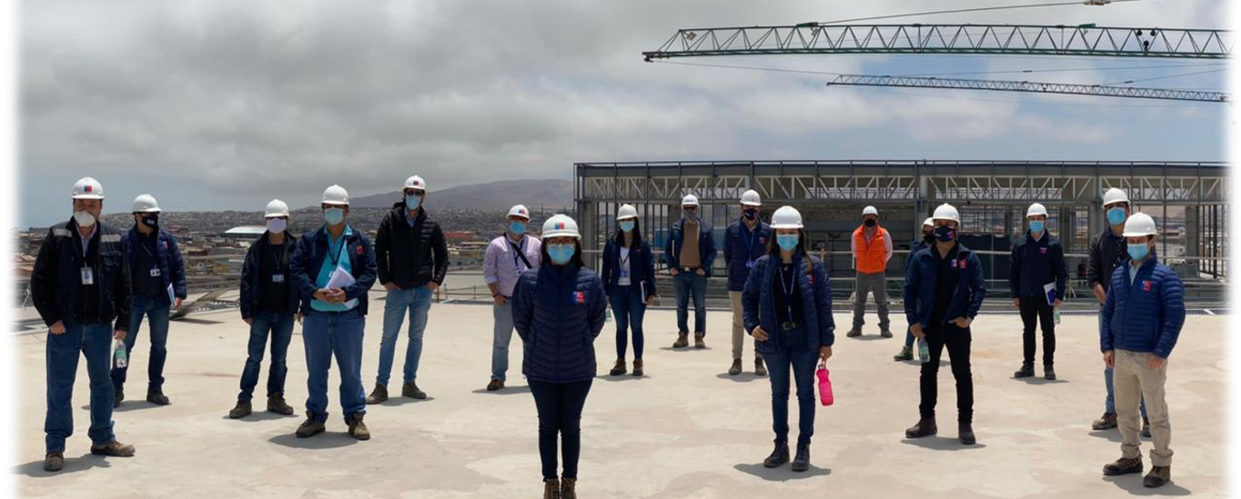
GRACIAS
#formando parte de la historia

